Slide 1


ПОРЯДОК ПРОВЕДЕНИЯ
ГОСУДАРСТВЕННОЙ ИТОГОВОЙ АТТЕСТАЦИИ
ПО ПРОГРАММАМ ОСНОВНОГО
ОБЩЕГО ОБРАЗОВАНИЯ
В 2023 ГОДУ
Гурьева О.В., главный специалист комитета образования администрации городского округа «Город Чита»
30 ноября 2022 г.

Slide 2
СЛОВАРЬ ГИА
ГИА – государственная итоговая аттестация;
ОГЭ – основной государственный экзамен;
ГЭК – государственная экзаменационная комиссия;
ПК – предметные комиссии, КК – конфликтная комиссия;
КИМ – контрольно-измерительные материалы;
ППЭ – пункт проведения экзамена;
ИС – итоговое собеседование;
Апелляция – процедура обжалования.

Slide 3

Основные нормативно-правовые документы
Закон № 273-ФЗ «Об образовании в РФ» от 29.12.2012 г.(ст. 53,19,30);
Приказ Министерства просвещения РФ и Федеральной службы по надзору в сфере образования и науки от 07.11.2018 г. № 189/1513 «Об утверждении Порядка проведения государственной итоговой аттестации по образовательным программам основного общего образования».

Slide 4
ДОПУСК К ГИА
К ГИА допускаются обучающиеся (экстерны), не имеющие академической задолженности и в полном объеме выполнившие учебный план или индивидуальный учебный план (имеющие годовые отметки по всем учебным предметам учебного плана не ниже удовлетворительной).

Slide 5
Какие экзамены включает в себя
ГИА-9 в 2023 году?
2022/2023
Итоговое собеседование по русскому языку (КАК ДОПУСК К ГИА)
Обязательные предметы:
русский язык
математика
+ 2 предмета по выбору
(физика, химия, биология, история, география, информатика и ИКТ, иностранные языки, обществознание, литература)
Общее количество экзаменов не должно превышать 4-х
Аттестат = успешные результаты ГИА по всем 4-м предметам

Slide 6
Итоговое собеседование по русскому языку
Итоговое собеседование (ИС) по русскому языку проводится для обучающихся, экстернов в своих общеобразовательных организациях во вторую среду февраля по текстам, темам и заданиям, сформированным по часовым поясам Федеральной службой по надзору в сфере образования и науки (далее – Рособрнадзор).
Для участия в ИС по русскому языку обучающиеся подают заявления в образовательные организации, в которых обучающиеся осваивают образовательные программы основного общего образования, а экстерны – в образовательную организацию по выбору экстерна.
Указанные заявления подаются не позднее чем за две недели до начала проведения ИС по русскому языку.
ИС по русскому языку проводится в образовательных организациях и (или) в местах, определенных ОИВ

Slide 7
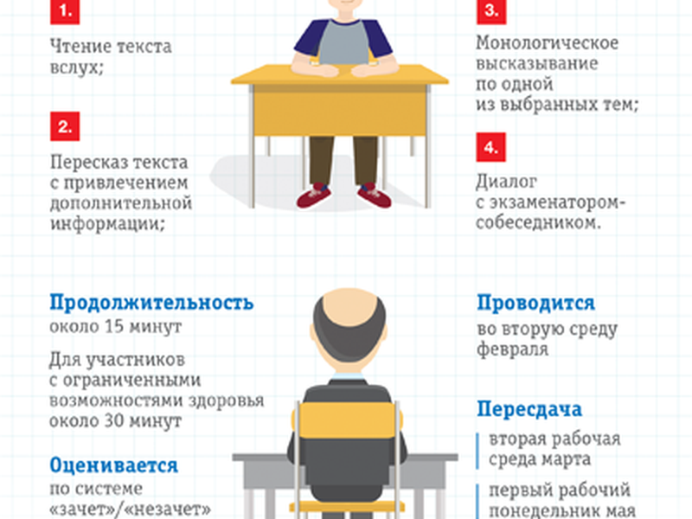
Какие задания включает ИС?

Slide 8
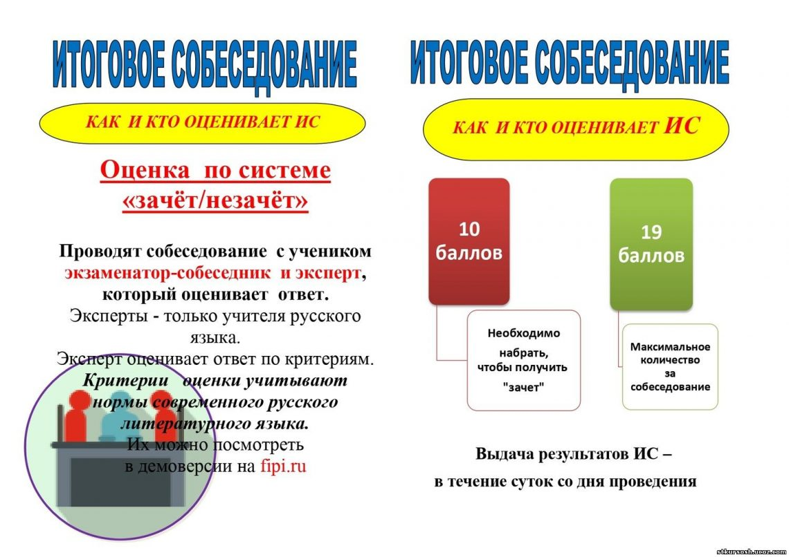

Slide 9
ЭТАПЫ ГИА-9
выделены три периода для сдачи ГИА-9:
досрочный (с 21 апреля по 16 мая);
основной (с 20 мая по 1 июля);
осенняя пересдача (с 4 по 15 сентября).

Slide 10
Какие формы проведения ГИА-9?
ОСНОВНОЙ ГОСУДАРСТВЕННЫЙ ЭКЗАМЕН
ГОСУДАРСТВЕННЫЙ ВЫПУСКНОЙ ЭКЗАМЕН
КОНТРОЛЬНО-ИЗМЕРИТЕЛЬНЫЕ МАТЕРИАЛЫ
ПИСЬМЕННЫЙ И УСТНЫЙ ЭКЗАМЕН
С ИСПОЛЬЗОВАНИЕМ ТЕКСТОВ, ЗАДАНИЙ, ТЕМ, БИЛЕТОВ
УЧАСТНИКИ:
ОБУЧАЮЩИЕСЯ, ИМЕЮЩИЕ
ГОДОВЫЕ ОТМЕТКИ ПО ВСЕМ УЧЕБНЫМ ПРЕДМЕТАМ УЧЕБНОГО ПЛАНА ЗА 9 КЛАСС НЕ НИЖЕ «3»
УЧАСТНИКИ:
ОБУЧАЮЩИЕСЯ С ОГРАНИЧЕННЫМИ ВОЗМОЖНОСТЯМИ ЗДОРОВЬЯ, ДЕТИ-ИНВАЛИДЫ, ИМЕЮЩИЕ ГОДОВЫЕ ОТМЕТКИ ПО ВСЕМ УЧЕБНЫМ ПРЕДМЕТАМ УЧЕБНОГО ПЛАНА ЗА 9 КЛАСС НЕ НИЖЕ «3»

Slide 11
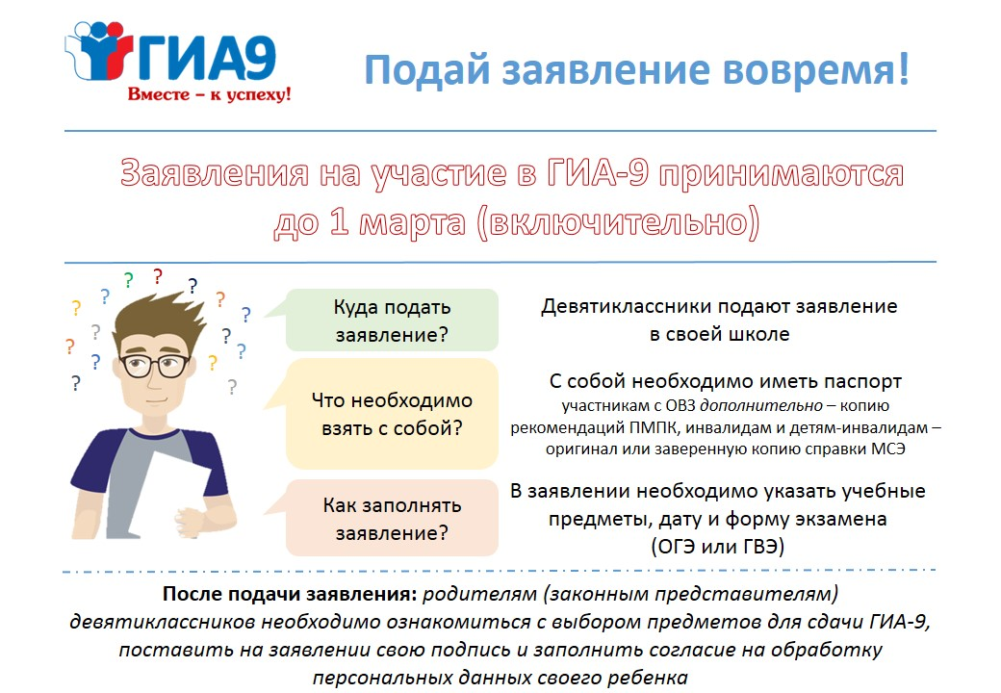

Slide 12
Для обучающихся с ОВЗ, детей-инвалидов, количество экзаменов по их желанию может быть сокращено до двух обязательных экзаменов по русскому языку и математике.
Для указанных категорий обучающихся продолжительность экзамена может увеличиваться на 1,5 часа (раздел «Говорение» ОГЭ по иностранным языкам – на 30 минут)

Slide 13

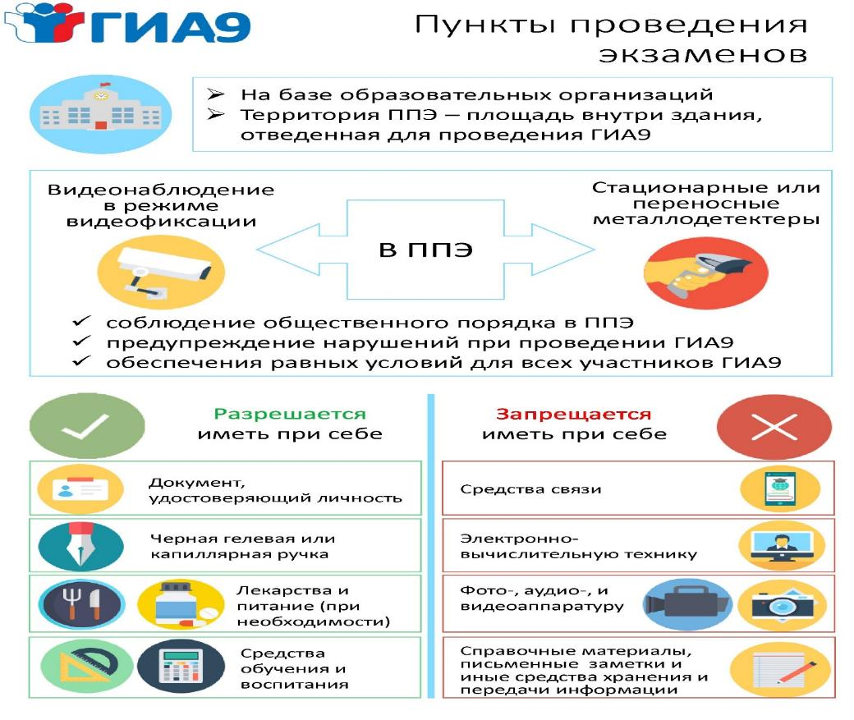
КАКОВЫ ПРАВИЛА ПРОВЕДЕНИЯ ГИА?

Slide 14
Продолжительность экзаменов в 2023 году
Предмет | Продолжительность экзамена
Русский язык | 235 мин
Математика | 235 мин
Литература | 235 мин
Обществознание | 180 мин
Физика | 180 мин
История | 180 мин
Биология | 180 мин
Химия | 180 мин
Информатика и ИКТ | 150 мин
География | 150 мин
Иностранные языки | 120 мин + 15 мин раздел «Говорение»

Slide 15
Какими средствами обучения можно пользоваться при проведении ОГЭ?
Предмет | Средства обучения и воспитания
Русский язык | Орфографические словари
Математика | Линейка, справочные материалы, содержащие основные формулы курса математики
Физика | Непрограммируемый калькулятор, лабораторное оборудование
Химия | Непрограммируемый калькулятор, лабораторное оборудование, периодическая система Д. И. Менделеева, таблица растворимости солей, кислот и оснований в воде, электрохимический ряд напряжений металлов
Биология | Линейка, карандаш и непрограммируемый калькулятор
География | Линейка, непрограммируемый калькулятор и географические атласы для 7, 8 и 9 классов
Литература | Орфографические словари, полные тексты художественных произведений, а также сборники лирики
Информатика и ИКТ, иностранные языки | Компьютеры

Slide 16
Шкала перевода балла в отметку 2023 год (проект)
НА ФЕДЕРАЛЬНОМ УРОВНЕ
Предмет | «2» | «3» | «4» | «5» | Показатель при отборе в профильные классы (минимальный балл)
Русский язык | 0-14 | 15-22 | 23-28 (д.б. 4 балла за грамотность) | 29-33 (д.б. 6 баллов за грамотность) | 26
Математика | 0-7 | 8-14 | 15-21 | 22-31 | 18
Обществознание | 0-13 | 14-22 | 23-29 | 30-35 | 28
Физика | 0-10 | 11-21 | 22-33 | 34-43 | 30
Химия | 0-9 | 10-20 | 21-30 | 31-40 | 27
Литература | 0-13 | 14-22 | 23-31 | 32-39 | 26
Иностранный язык | 0-28 | 29-45 | 46-57 | 68 | 55
География | 0-11 | 12-18 | 19-25 | 26-31 | 23
Биология | 0-12 | 13-24 | 25-35 | 36-45 | 33
Информ. и ИКТ | 0-3 | 4-9 | 10-15 | 16-19 | 14
История | 0-9 | 10-19 | 20-27 | 28-34 | 24
ВНИМАНИЕ! Результаты экзаменов могут быть использованы при приёме обучающихся в профильные классы средней школы

Slide 17
Как осуществляется проверка и оценивание экзаменационных работ?
Записи в черновиках не проверяются.
Экзаменационные работы проверяются 2 экспертами.
Обработка и проверка экзаменационных работ занимает не более 10 дней.
Утверждение результатов ГИА осуществляется в течение 1 рабочего дня с момента получения результатов проверки экзаменационных работ.
Ознакомление обучающихся с полученными результатами ГИА по учебному предмету осуществляется не позднее 3 дней со дня их утверждения ГЭК.
Результаты ГИА признаются удовлетворительными в случае, если обучающийся по всем 4-м учебным предметам набрал минимальное количество баллов

Slide 18
Каков порядок подачи апелляции?
О НАРУШЕНИИ ПОРЯДКА ПРОВЕДЕНИЯ ГИА
О НЕСОГЛАСИИ С ВЫСТАВЛЕННЫМИ БАЛЛАМИ
В ДЕНЬ ПРОВЕДЕНИЯ ЭКЗАМЕНА, НЕ ПОКИДАЯ ППЭ !!!
В ТЕЧЕНИЕ 2 РАБОЧИХ ДНЕЙ СО ДНЯ ОБЪЯВЛЕНИЯ РЕЗУЛЬТАТОВ
ЧЛЕН ГЭК
ДИРЕКТОР ШКОЛЫ
КОНФЛИКТНАЯ КОМИССИЯ В ТЕЧЕНИЕ 2 РАБОЧИХ ДНЕЙ
КОНФЛИКТНАЯ КОМИССИЯ В ТЕЧЕНИЕ 4 РАБОЧИХ ДНЕЙ
РЕШЕНИЯ:
УДОВЛЕТВОРЕНИЕ И АНУЛИРОВАНИЕ РЕЗУЛЬТАТОВ, ВОЗМОЖНОСТЬ СДАЧИ ЭКЗАМЕНА В ДРУГОЙ ДЕНЬ
ОТКЛОНЕНИЕ АППЕЛЯЦИИ
РЕШЕНИЯ:
ОТКЛОНЕНИЕ АППЕЛЯЦИИ И СОХРАНЕНИЕ БАЛЛОВ
УДОВЛЕТВОРЕНИЕ АПЕЛЛЯЦИИ И ВЫСТАВЛЕНИЕ ДРУГИХ БАЛЛОВ

Slide 19

Кто допускается к сдаче ГИА повторно в текущем учебном году?
получившие на ГИА неудовлетворительный результат по двум учебным предметам;
не явившиеся на экзамены по уважительным причинам (подтверждается документально);
не завершившие выполнение экзаменационной работы по уважительным причинам (подтверждается документально);
результаты которых были аннулированы в случае выявлении фактов нарушений

Slide 20

КИМ 2023 года
С 2020 года в экзаменационные модели ОГЭ внесены соответствующие коррективы - все подготовлены на основе ФГОС основного общего образования, при этом обеспечена преемственность предметного содержания с Федеральным компонентом государственного образовательного стандарта.
Глобальных изменений в КИМах для ОГЭ 2023 не предвидится, но ряд небольших поправок в некоторые дисциплины все же введут. Все они направлены на приближение экзамена к реальным повседневным задачам и выявление у учеников способности анализировать информацию, применять полученные знания на практике.

Slide 21

Каков порядок выставления оценок в аттестат?
ПРИКАЗ МИНИСТЕРСТВА ПРОСВЕЩЕНИЯ РОССИЙСКОЙ ФЕДЕРАЦИИ от 5 октября 2020 года № 546 ОБ УТВЕРЖДЕНИИ ПОРЯДКА ЗАПОЛНЕНИЯ, УЧЕТА И ВЫДАЧИ АТТЕСТАТОВ ОБ ОСНОВНОМ ОБЩЕМ И СРЕДНЕМ ОБЩЕМ ОБРАЗОВАНИИ И ИХ ДУБЛИКАТОВ (с изменениями от 01.04.2022 года № 196)
Итоговые отметки за 9 класс по русскому языку, математике и двум учебным предметам, сдаваемым по выбору обучающегося, определяются как среднее арифметическое годовой и экзаменационной отметок выпускника и выставляются в аттестат целыми числами в соответствии с правилами математического округления.

Slide 22

О выборе вариантов продолжения образования выпускниками 9-х классов
В настоящее время все процессы в системе образования регулируются Законом об образовании. Еще одним важным документом, определяющим содержание образования, являются федеральные государственные образовательные стандарты. Образовательные стандарты созданы для всех уровней образования, как общего (основное общее и среднее общее), так и профессионального (среднее профессиональное и высшее). При выборе продолжения образования полезно будет ознакомиться с содержанием соответствующего стандарта (официальный сайт минобрнауки. рф, закладка «ФГОС»).
Рассмотрим основные варианты продолжения обучения выпускником 9 класса:
1 вариант . ПРОДОЛЖЕНИЕ ОБУЧЕНИЯ В 10 КЛАССЕ
Школы, гимназии или лицеи (общеобразовательные организации) на ступени 10-11 класса обеспечивают получение выпускником среднего (полного) общего образования.
Особенность нового стандарта - профильный принцип обучения. Для 10-11 классов определены 5 профилей обучения: естественно-научный, гуманитарный, социально-экономический, технологический и универсальный. В рамках каждого профиля целый ряд учебных предметов будет изучаться на углубленном (профильном) уровне.

Slide 23

2 вариант . ПОЛУЧЕНИЕ СРЕДНЕГО
ПРОФЕССИОНАЛЬНОГО ОБРАЗОВАНИЯ (СПО)
Профессиональные образовательные организации
Где можно получить СПО?
Среднее профессиональное образование сейчас можно получить в техникуме или колледже.
На территории Забайкальского края и города Читы расположены техникумы и колледжи различной направленности, с перечнем которых можно ознакомиться по ссылке: https://minobr.75.ru/deyatel-nost/informaciya-dlya-postupayuschih/128008-perechen-gosudarstvennyh-professional-nyh-obrazovatel-nyh-uchrezhdeniy
В ноябре -декабря 2022 года, на базе СУЗов города Читы идёт цикл мероприятий в рамках «Единой декады профориентации обучающихся», где вы сможете наиболее подробно ознакомиться со спецификой СУЗов и предлагаемыми специальностями.

Slide 24

Помогая в профессиональном выборе, выступайте в роли консультанта и помощника, помните, что окончательный выбор продолжения образования в 9 классе ваш ребенок делает сам.
Вы окажете ему реальную помощь, научив действовать самостоятельно в ситуации профессионального самоопределения, которая повторится неоднократно на протяжении всей его жизни.
Уважаемые родители!

Slide 25
На каких сайтах можно получить более подробную информацию о ГИА-9?
http://www.edu.ru/ (федеральный портал «Российское образование»)
http://fipi.ru/ (Федеральный институт педагогических измерений)
http://obrnadzor.gov.ru/ (Рособрнадзор)
http://egechita.ru (Центр оценки качества образования Забайкальского края)

Slide 26

СПАСИБО
ЗА ВНИМАНИЕ!

